Slide 1
ПРЕЗЕНТАЦИЯ В POWER POINT

Slide 2
ПРЕЗЕНТАЦИЯ В POWER POINT
СОДЕРЖАНИЕ
Настройка экрана
Формат фона
Подготовка инфографики
Создание таблицы с помощью конструктора
Вставка таблицы из файла Word
Вставка таблицы из файла Excel
Вставка диаграммы Excel
Добавление анимации к объекту
Добавление ссылки на документ в интернете
Домашнее задание

Slide 3
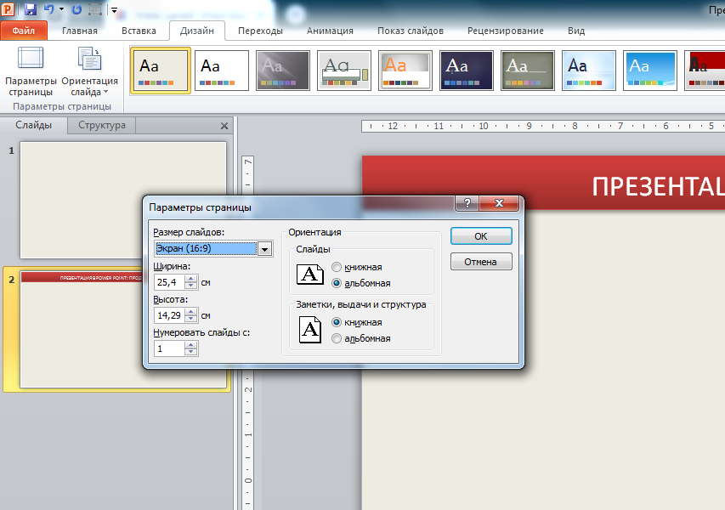
ПРЕЗЕНТАЦИЯ В POWER POINT
Содержание
Определение формата слайда: Дизайн – Параметры страницы – Экран(16:9)

Slide 4
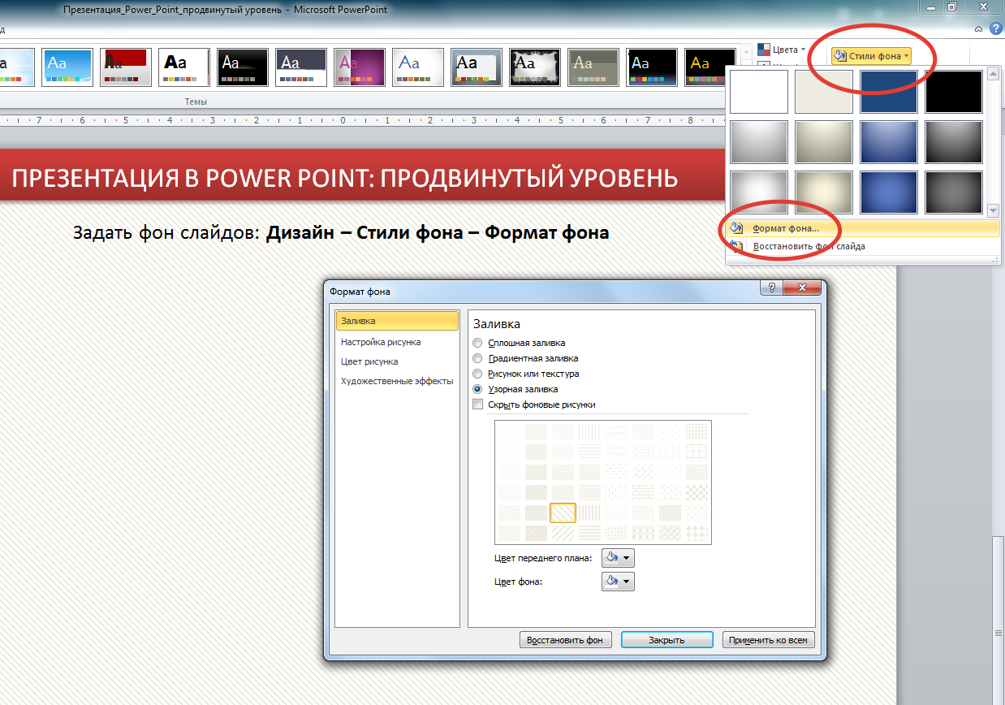
ПРЕЗЕНТАЦИЯ В POWER POINT
Содержание
Задать фон слайдов: Дизайн – Стили фона – Формат фона

Slide 5
ПРЕЗЕНТАЦИЯ В POWER POINT
Содержание
Быстрая подготовка инфографики: Вставка – SmartArt – Цикл

Slide 6
ПРЕЗЕНТАЦИЯ В POWER POINT
Содержание
Быстрая подготовка инфографики: Вставка – SmartArt – Цикл

Slide 7
ПРЕЗЕНТАЦИЯ В POWER POINT
Содержание
Быстрая подготовка инфографики: Вставка – SmartArt – Цикл
Идея
Проект
Реализация
Эскиз
Оценка

Slide 8
ПРЕЗЕНТАЦИЯ В POWER POINT
Содержание
Создание таблиц: Вставка – Таблица – Конструктор/Макет
Цикл семинаров «Справочно-библиографическое обслуживание в современной общедоступной библиотеке»
Темы | 13 марта 2023 | 20 марта 2023 | 27 марта 2023 | 22 мая 2023
 | 1. Справочно-библиографическое обслуживание в современной общедоступной библиотеке: организация и технологии | 1. Методика подготовки библиографических указателей | 1. Информационно-ресурсная база СБО | Анализ работ домашнего задания.
 | 2. Типы справок. Учет основных результатов справочно-библиографического обслуживания | 2. Аннотация и аннотирование | 2. Универсальные источники поиска | Подведение итогов цикла онлайн-семинаров для муниципальных библиотек Свердловской области «СБО в современной общедоступной библиотеке».
 | 3. ГОСТ Р 7.0.100—2018 Библиографическая запись. Библиографическое описание Общие требования и правила составления. Применение при составлении указателей и списков литературы. |  | 3. Источники поиска по естественнонаучным, точным, медицинским, с/х наукам.
 |  |  | 4. Источники поиска по гуманитарным наукам.

Slide 9
ПРЕЗЕНТАЦИЯ В POWER POINT
Содержание
Объект из файла Word с сохранением форматирования:
Вставка – Объект – Документ Microsoft Word

Slide 10
ПРЕЗЕНТАЦИЯ В POWER POINT
Содержание
Объект из файла Excel с сохранением форматирования:
Вставка – Объект – Документ Microsoft Excel

Slide 11
ПРЕЗЕНТАЦИЯ В POWER POINT
Содержание
Добавление диаграммы Excel копированием и вставкой:
Вставка – Объект – Диаграмма Microsoft Excel

Slide 12
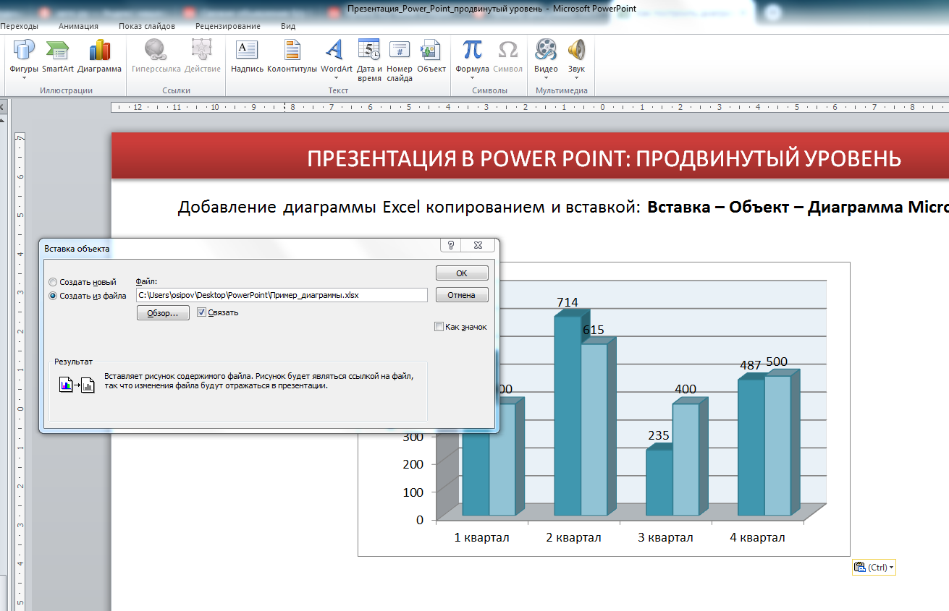
ПРЕЗЕНТАЦИЯ В POWER POINT
Содержание
Добавление диаграммы Excel созданием из файла:
Вставка – Объект – Создать из файла/Связать

Slide 13
ПРЕЗЕНТАЦИЯ В POWER POINT
Содержание
Добавление диаграммы Excel созданием из файла:
Вставка – Объект – Создать из файла/Связать

Slide 14
ПРЕЗЕНТАЦИЯ В POWER POINT
Содержание
Добавление анимационных эффектов к объектам:
Анимация – Область анимации – Добавить анимацию

Slide 15
ПРЕЗЕНТАЦИЯ В POWER POINT
Содержание
Добавление анимационных эффектов к объектам:
Анимация – Область анимации – Добавить анимацию
ПРЕЗЕНТАЦИЯ В POWER POINT:
ДОБАВЛЕНИЕ АНИМАЦИИ

Slide 16
ПРЕЗЕНТАЦИЯ В POWER POINT
Содержание
СЛЕДУЮЩИЙ ВОПРОС
СКОЛЬКО ЛЕТ ИСПОЛНЯЕТСЯ БИБЛИОТЕКЕ ИМ. В.Г. БЕЛИНСКОГО В 2024 ГОДУ?
ОТВЕТ НЕ ВЕРНЫЙ
ОТВЕТ НЕ ВЕРНЫЙ
ОТВЕТ ВЕРНЫЙ
100 ЛЕТ
117 ЛЕТ
125 ЛЕТ

Slide 17
ПРЕЗЕНТАЦИЯ В POWER POINT
Содержание
Добавление ссылок на документы в сети интернет:
Вставка – Гиперссылка – Связать с веб-страницей/Адрес

Slide 18
ПРЕЗЕНТАЦИЯ В POWER POINT
Содержание
Добавление ссылок на документы в сети интернет:
Вставка – Гиперссылка – Связать с веб-страницей/Адрес
Цикл семинаров «Справочно-библиографическое обслуживание в современной общедоступной библиотеке»
Справочно-библиографическое обслуживание в современной муниципальной библиотеке

Slide 19
ПРЕЗЕНТАЦИЯ В POWER POINT
Содержание
Добавление ссылок на документы в сети интернет:
Рецензирование – Орфография – Заменить на:

Slide 20
ПРЕЗЕНТАЦИЯ В POWER POINT
Содержание
ДОМАШНЕЕ ЗАДАНИЕ
Создать презентацию из четырех слайдов.
На первом слайде поместить название «Работа в Power point» и указать автора.
Создать или поместить готовую текстовую таблицу в формате Word, отражающую динамику посещения читателями вашей библиотеки, выдачу книг или иные мероприятия за квартал или полугодие, где должны быть данные о плане и об итоговом количестве.
Создать или поместить готовую диаграмму в формате Excel на основе предыдущей таблицы.
Анимировать не менее трех объектов на слайде по произвольному сценарию.

Slide 21
ПРЕЗЕНТАЦИЯ В POWER POINT
Содержание
Главный специалист отдела электронных ресурсов Осипов Олег Геннадьевич
СОУНБ им. В.Г. Белинского +7 343 304 60 15, доб. 320 z_inf@uraic.ru

